Slide 1
এই স্লাইডটি সম্মানিত শিক্ষকের জন্য তাই Slide টি Hide করে রাখা হয়েছে।
এই পাঠ উপস্থাপনের জন্য স্লাইডের নিচের দিকে নোটে প্রয়োজনীয় নির্দেশনা দেয়া আছে। পাঠ উপস্থাপনের ক্ষেত্রে শিক্ষক নিজস্ব কৌশল প্রয়োগ করতে পারেন। প্রেজেন্টেশনটি F5 Key চেপে শুরু করতে পারেন। তাহলে Hide Slide Show করবে না।
Notes:
এই স্লাইডটি সম্মানিত শিক্ষকের জন্য তাই Slide টি Hide করে রাখা হয়েছে।

Slide 2
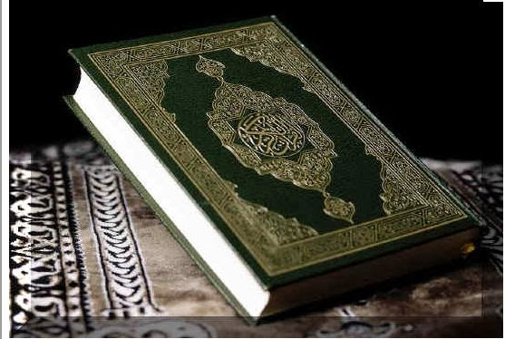
স্বাগতম
Notes:
পাঠ সংশ্লিষ্ট আল কুরআনের ছবি। পাঠ যেহেতু আল কুরআনের পরিচয়।

Slide 3
মোঃ ইউনুছ আজাদ
সহকারী শিক্ষক,
নোয়াপাড়া মুসলিম উচ্চ বিদ্যালয়,
রাউজান, চট্টগ্রাম।
মোবাইল নম্বর – ০১৮১৬-৮৭০৬৬৬
E-mail: yunusazad86@gmail.com
পাঠ: 1
দ্বিতীয় অধ্যায় (কুরআন ও হাদিস শিক্ষা)
Notes:
শিক্ষক মহোদয়- নিজ বিদ্যালয়ের ক্ষেত্রে এই স্লাইডটি চাইলে Hide করেও রাখতে পারেন।

Slide 4
নিচের ছবিটি ভালোভাবে লক্ষ কর-
Notes:
শিক্ষক মহোদয় প্রশ্ন করতে পারেন- ছবিটিতে কী দেখা যাচ্ছে? এটি কী? এটি কাদের ধর্মগ্রন্থ? ইত্যাদি।

Slide 5
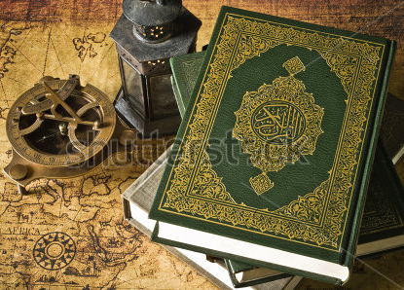
‘আল কুরআনের পরিচয়’
Notes:
এ ছবিটিও দেখিয়ে পাঠ ঘোষণা করতে পারেন। এক্ষেত্রে পাঠ ঘোষণা করে শিক্ষক মহোদয় তা বোর্ডে লিখে দিবেন।

Slide 6
শিখনফল
এ পাঠ শেষে শিক্ষার্থীরা-
কুরআনের পরিচয় বলতে পারবে।
কুরআন মজিদ অবতরণ সম্পর্কে বলতে পারবে।
আল কুরআন এর বৈশিষ্ট্য ব্যাখ্যা করতে পারবে।
আল কুরআনের গুরুত্ব বিশ্লেষণ করতে পারবে।
Notes:
শিক্ষক মহোদয় চাইলে- শিখনফল শিক্ষার্থীদের দেখাতেও পারেন আবার নাও দেখাতে পারেন।

Slide 7
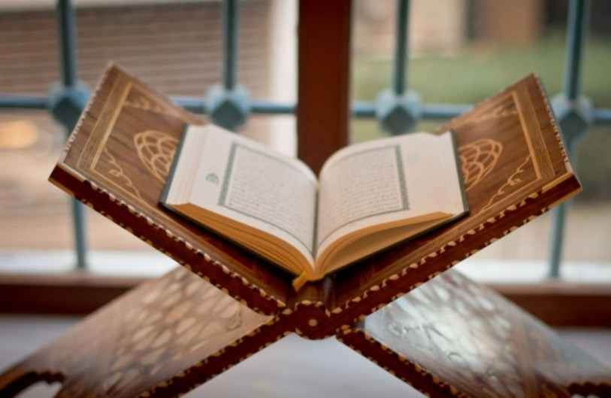
আল কুরআনের পরিচয়
জ্ঞান বিজ্ঞানের সারকথা।
মানবজাতির হিদায়াতের জন্য অবতীর্ণ।
মহান আল্লাহর বাণী।
সর্বশেষ ও সর্বশ্রেষ্ঠ আসমানি কিতাব।
Notes:
শিক্ষক মহোদয় আল কুরআনের পরিচয় শিক্ষার্থীদের সামনে তুলে ধরবেন। সর্বশেষ আসমানি কিতাব কোনটি? এটি কার বাণী? জ্ঞান বিজ্ঞানের মূল কী? এটি কেন নাযিল হয়? ইত্যাদি প্রশ্ন করা যেতে পারে?

Slide 8
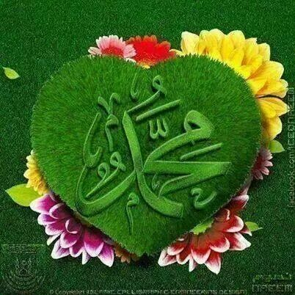
কুরআন মজিদ অবতরণ
সর্বশেষ নবি ও রাসুল মুহাম্মদ (সাঃ) এর উপর অবতীর্ণ হয়।
এটি “লাওহি মাহফুয” বা সংরক্ষিত ফলকে লিপিবদ্ধ রয়েছে।
Notes:
শিক্ষক মহোদয় আল কুরআনের অবতরণের প্রেক্ষাপট শিক্ষার্থীদের সামনে তুলে ধরবেন । এটি কার উপর নাযিল হয়? এটি কোথায় সংরক্ষিত রয়েছে? ইত্যাদি প্রশ্ন করা যেতে পারে।

Slide 9
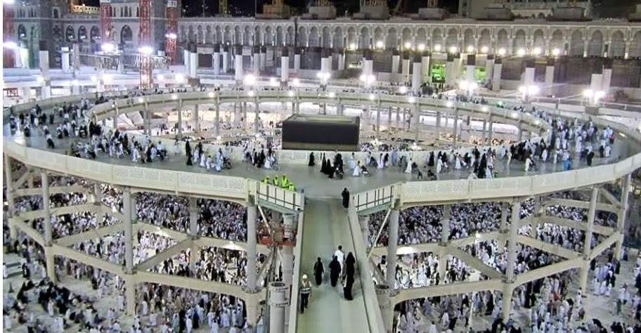
কুরআন মজিদ অবতরণ
আরব দেশের মক্কা নগরে মুহাম্মদ (সাঃ) জন্মগ্রহণ করেন।
Notes:
শিক্ষক মহোদয় আল কুরআনের অবতরণের প্রেক্ষাপট শিক্ষার্থীদের সামনে তুলে ধরবেন। নবীজি কোথায় জন্মগ্রহণ করেন? এরূপ প্রশ্ন করা যেতে পারে।

Slide 10
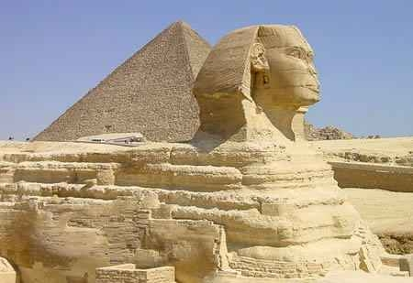
কুরআন মজিদ অবতরণ
আরব দেশের লোকজন ছিল মূর্তিপূজক।
Notes:
আরব দেশের লোকজন কোন ধর্মাবলম্বী ছিলেন? তা সহজভাবে বুঝিয়ে দিতে পারেন।

Slide 11
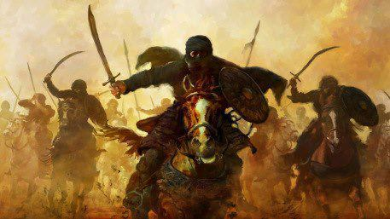
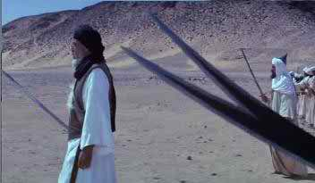
কুরআন মজিদ অবতরণ
আরব দেশের মানুষ মারামারি, কাটাকাটি ও কলহ-বিবাদে লেগে থাকত।
Notes:
তাদের জীবনযাপন কেমন ছিল? তা প্রশ্ন করতে পারেন।

Slide 12
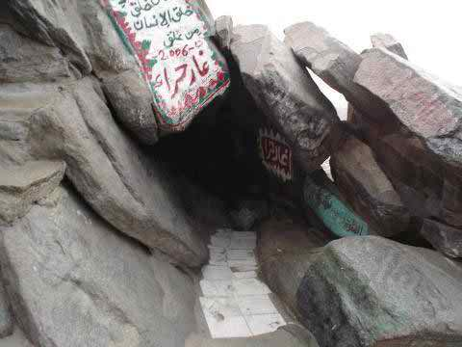
কুরআন মজিদ অবতরণ
নবীপাক (সাঃ) হেরাগুহায় ধ্যানমগ্ন থাকতেন।
Notes:
নবীজি মানব কল্যাণের জন্য কোথায় ধ্যানমগ্ন থাকতেন? প্রশ্ন করা যেতে পারে।

Slide 13
কুরআন মজিদ অবতরণ
নবীপাক ৪০ বছর বয়সে নবুয়তপ্রাপ্ত হন।
জিব্রাঈল ফেরেশতার মাধ্যমে তাঁর নিকট আল কুরআন নাযিল করেন।
Notes:
কত বছর বয়সে নবিপাক (সাঃ) নবুয়তপ্রাপ্ত হন? এরূপ প্রশ্ন করা যেতে পারে।

Slide 14
কুরআন মজিদ অবতরণ
সম্পূর্ণ কুরআন নাযিল হয় ২৩ বছরে।
সূরা আলাকের প্রথম ৫টি আয়াত নাযিল হয়।
Notes:
সম্পূর্ণ কুরআন নাযিল হতে কতটুকু সময় লেগেছিল? এরূপ প্রশ্ন করা যেতে পারে।

Slide 15
জোড়ায় কাজ
কুরআন মজিদ অবতরণের পূর্বে আরবের সামাজিক অবস্থা কেমন ছিল তা আলোচনা কর।
Notes:
আরব দেশের মানুষ মারামারি, কাটাকাটি ও কলহ-বিবাদে লেগে থাকত।

Slide 16
আল কুরআনের বৈশিষ্ট্য
১০০টি ছোট কিতাবকে সহিফা বলে।
সর্বমোট আসমানি কিতাব ১০৪টি।
Notes:
আসমানি কিতাব কয়টি? বড় কয়টি? ছোট কয়টি? বড়গুলোকে কী বলা হয়? ছোটগুলোকে কী বলা হয়? ইত্যাদি প্রশ্ন করা যেতে পারে।

Slide 17
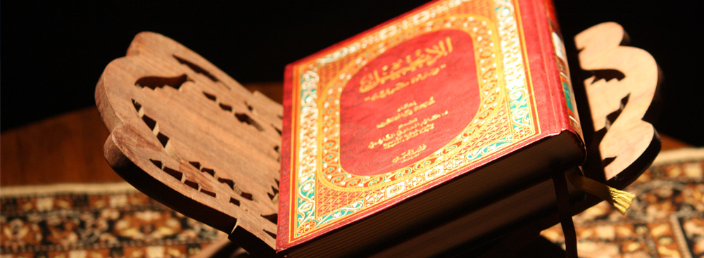
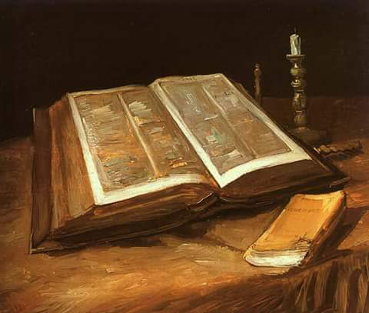
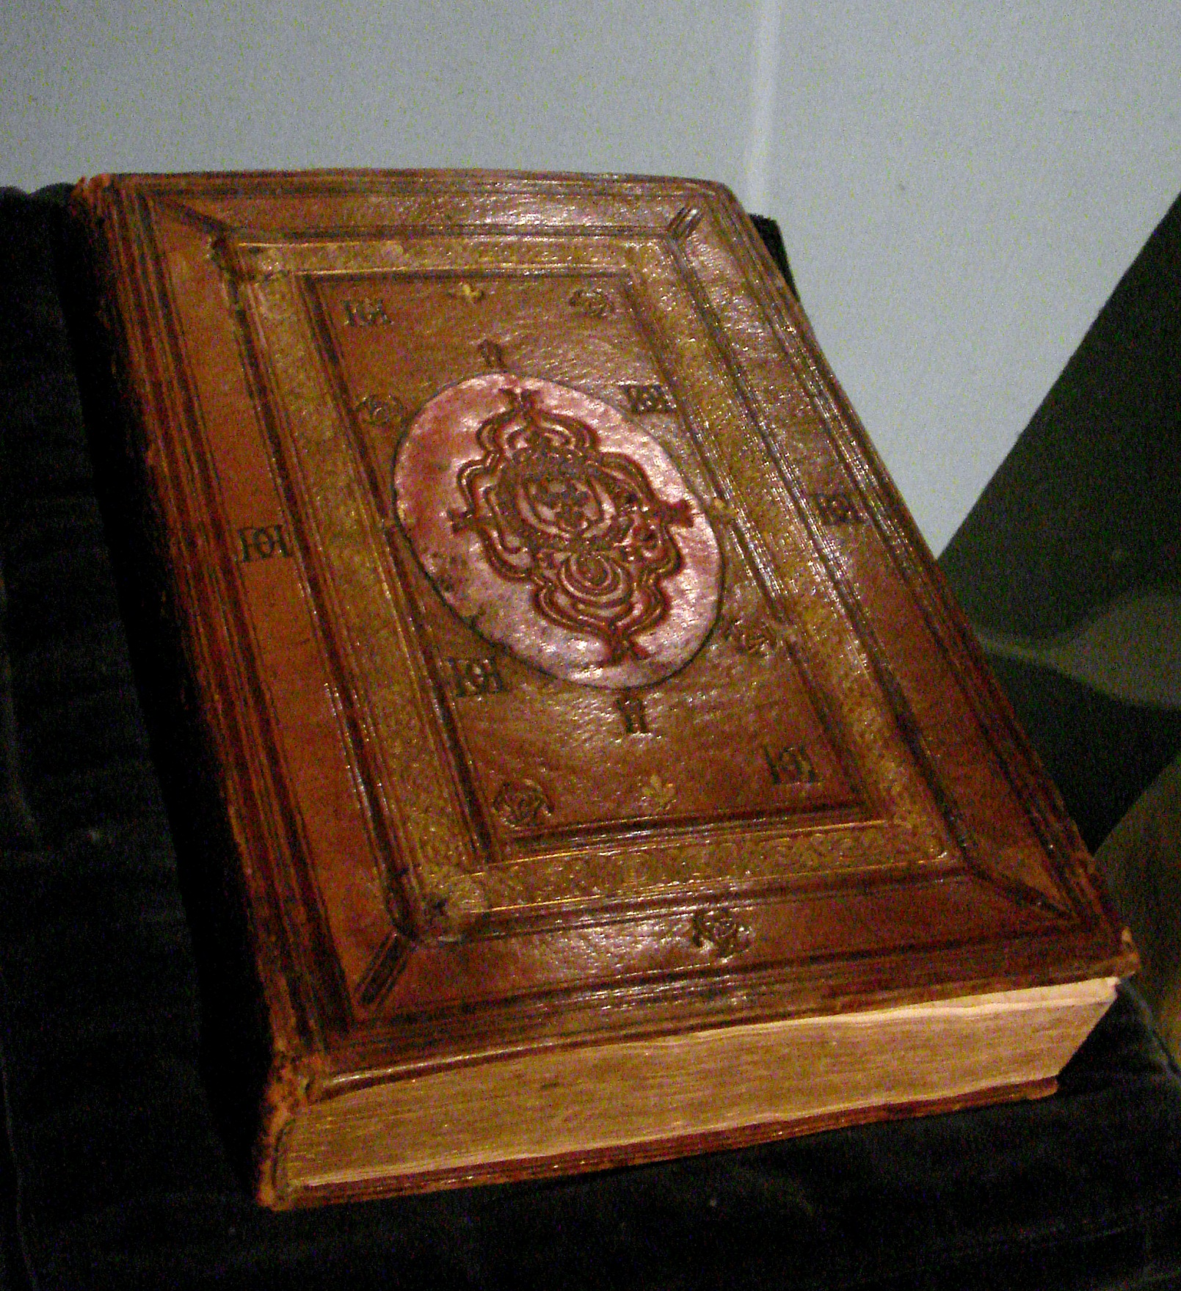
আল কুরআনের বৈশিষ্ট্য
বড় কিতাব ৪টি
ইঞ্জিল
যাবুর
কুরআন
তাওরাত
Notes:
বড় কিতাবগুলো কী কী প্রশ্ন করা যেতে পারে?

Slide 18
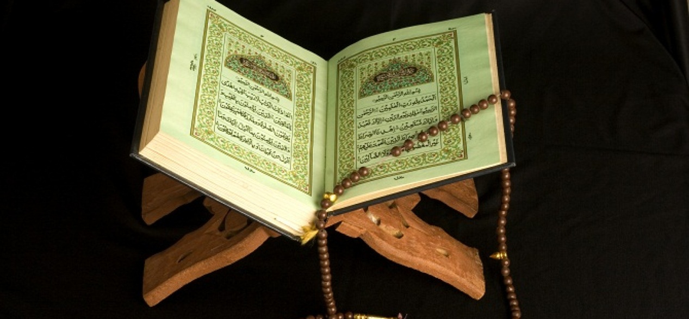
আল কুরআনের বৈশিষ্ট্য
পূর্ববর্তী আসমানি কিতাবসমূহের মূল শিক্ষা।
আল কুরআন সর্বশেষ ও সর্বশ্রেষ্ঠ আসমানি কিতাব।
মহানবী (সাঃ) এর সবচেয়ে বড় মুজিযা।
দ্বীনের যাবতীয় বিষয়ের বর্ণনা ও সকল সমস্যার সমাধান।
Notes:
আল কুরআনের বৈশিষ্টসমূহ শিক্ষার্থীদের সামনে সহজভাবে তুলে ধরতে পারেন। দ্বীনের সকল বিষয় ও সব সমস্যার সমাধান কোন গ্রন্থ দিতে পারে? এরূপ প্রশ্ন করা যেতে পারে।

Slide 19
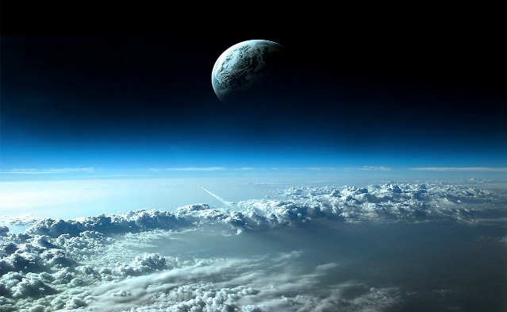
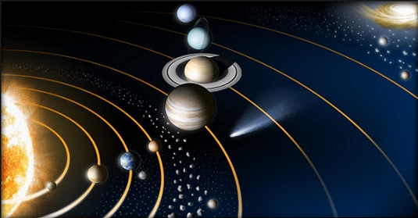
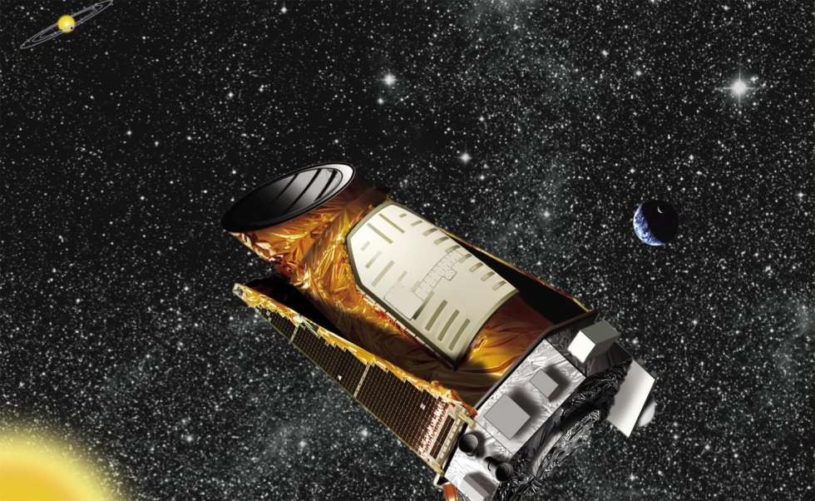
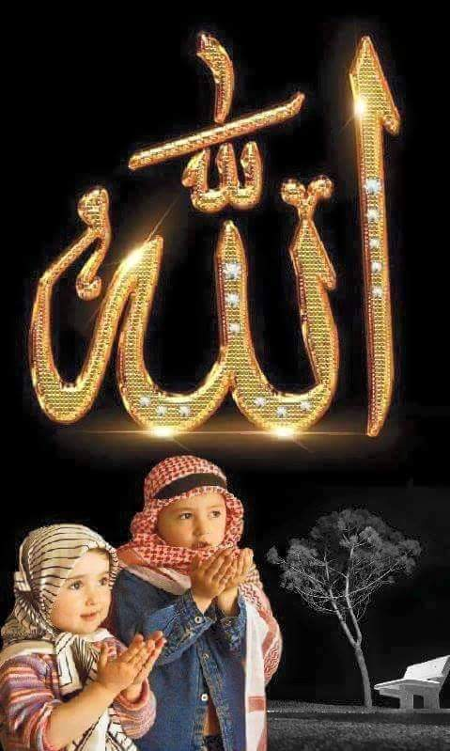
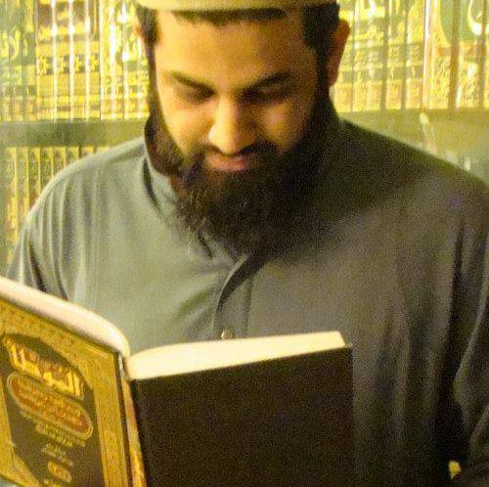
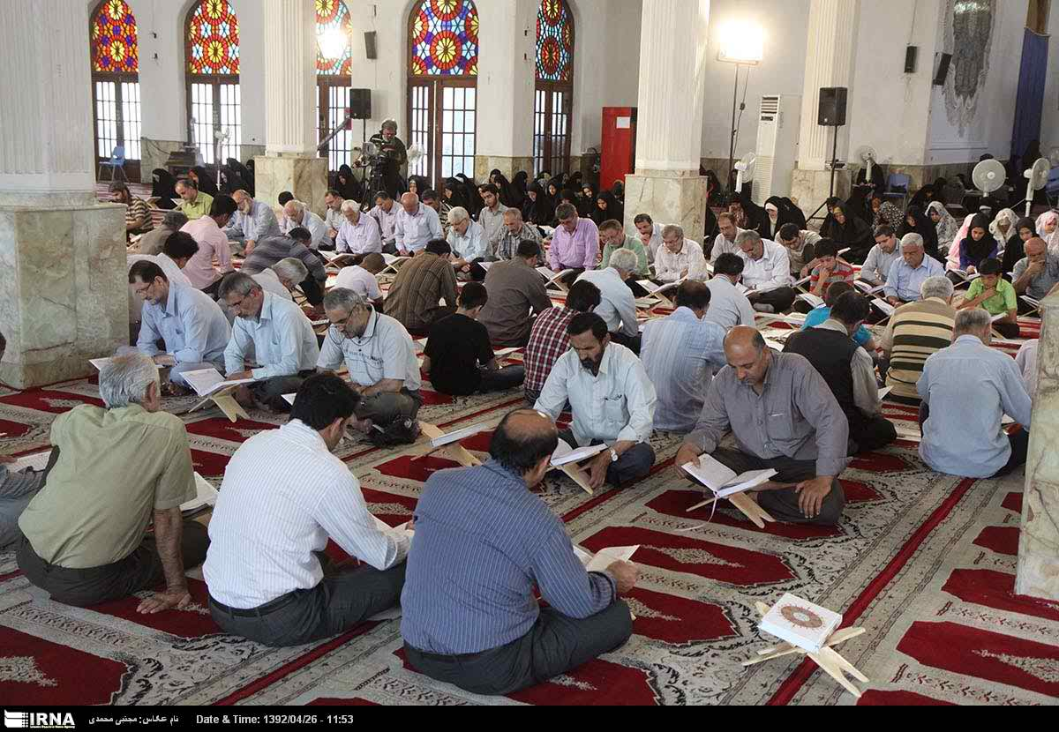
আল কুরআনের গুরুত্ব
জমিন
সৌরজগৎ
আসমান
নক্ষত্ররাজি
পাহাড়-পর্বত সম্পর্কে বর্ণনা
আল কুরআন জ্ঞানসমূহের ভান্ডার।
মানব সৃষ্টির অবস্থা বর্ণনা।
আল্লাহ পরিচয়, গুণাবলী, ক্ষমতা ও নিয়ামতসমূহের বর্ণনা।
Notes:
আল কুরআনের গুরুত্ব বর্ণনায় আসমান-জমিন, পাহাড়-পর্বত, নদী-সাগর ইত্যাদির সৃষ্টিকর্তা সম্পর্কে শিক্ষার্থীদের প্রশ্ন করতে পারেন।

Slide 20
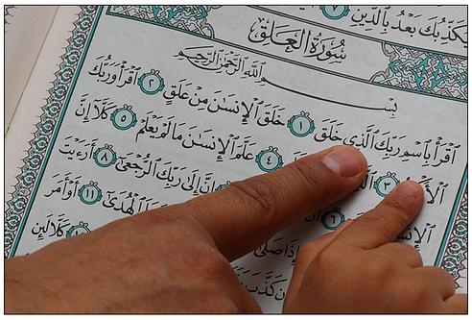
আল কুরআনের গুরুত্ব
সত্য-মিথ্যার পার্থক্যকারী।
দুনিয়া ও আখিরাতে শান্তি লাভ করার দিকনির্দেশনা।
নানা রকম বিধি-বিধান ও আইন-কানুন বর্ণিত।
Notes:
দুনিয়া ও আখিরাতে শান্তি লাভ করাসহ নানাবিধ সমস্যার সমাধানে কুরআনের গুরুত্বের ওপর প্রশ্ন করা যেতে পারে।

Slide 21
দলীয় কাজ
জ্ঞান-বিজ্ঞানে আল কুরআন এর অবদান মুল্যায়ন কর।
Notes:
আল কুরআন জ্ঞানসমূহের ভাণ্ডার। এতে রয়েছে মানব সৃষ্টির অবস্থা সম্পর্কে বর্ণনা। সৌরজগৎ, আসমান-জমিন, নক্ষত্ররাজি, পাহাড়-পর্বত সবকিছু সম্পর্কে উল্লেখ আছে ইত্যাদি।

Slide 22
উত্তর বলি
সর্বমোট আসমানি কিতাব কয়টি?
বড় কিতাব কয়টি ও কী কী?
মহানবী (সাঃ) কোথায় ধ্যানমগ্ন থাকতেন?
ছোট আসমানি কিতাবগুলোকে কী বলে?
কোন ফেরেশতার মাধ্যমে আল্লাহপাক কুরআন নাযিল করেন?
Notes:
1. 106 টি, 2. 4 টি, তাওরাত, যাবুর, ইঞ্জিল, কুরআন। 3. হেরাগুহায়, 4. সহিফা, 5. হযরত জিব্রাঈল (আঃ)।

Slide 23
বাড়ির কাজ
ইহকালীন শান্তি ও পরকালীন মুক্তির দিকনির্দেশনায় কুরআনের ভূমিকা বিশ্লেষণ কর।
Notes:
আল কুরআনে নানারকম বিদি-বিধান বর্ণিত হয়েছে। এটি সত্য ও মিথ্যার পার্থক্যকারী। কীভাবে চললে মানুষ দুনিয়া ও আখিরাতে শান্তি লাভ করবে? এর দিকনির্দেশনাও আল কুরআনে দেওয়া হয়েছে।

Slide 24
আল্লাহ হাফেজ
Notes:
সবাইকে ধন্যবাদ জানিয়ে শিক্ষক মহোদয় পাঠ শেষ করতে পারেন।

Slide 25
কৃতজ্ঞতা স্বীকার
শিক্ষা মন্ত্রণালয়, মাউশি, এনসিটিবি ও এটুআই-এর সংশ্লিষ্ট কর্মকর্তাবৃন্দ
এবং কন্টেন্ট সম্পাদক হিসেবে যাঁদের নির্দেশনা, পরামর্শ ও তত্ত্বাবধানে এই মডেল কন্টেন্ট সমৃদ্ধ হয়েছে তারা হলেন-
জনাব মোঃ গোলাম জাওহার,
সহকারী অধ্যাপক, ইসলামি আদর্শ, সরকারি টিটি কলেজ, ফরিদপুর।
জনাব মোঃ সাখাওয়াৎ হোসেন,
সহকারী অধ্যাপক, ইসলামি আদর্শ, সরকারি টিটি কলেজ, সিলেট।

